Slide 1

Xây Dựng Hệ Thống Quản Trị Nhân Viên Với Laravel
Niên luận Công nghệ Thông tin

Slide 2
Tóm Tắt Đề Tài
Mục Tiêu
Công Nghệ
Chức Năng
Xây dựng nền tảng web quản lý nhân sự cho doanh nghiệp vừa và nhỏ, tối ưu hóa quy trình và giảm sai sót.
Phát triển trên Laravel (PHP 8.1), MySQL, Blade, Vite, hỗ trợ báo cáo thời gian thực.
Quản lý thông tin nhân viên, phòng ban, vị trí, lương, chấm công, phân quyền tài khoản.

Slide 3
Tổng Quan Đề Tài
Lý Do Chọn Đề Tài
Mục Tiêu
Nhiều doanh nghiệp vừa và nhỏ còn quản lý nhân sự thủ công, gây chậm trễ và thiếu chính xác. Cần một hệ thống tập trung, dễ dùng để nâng cao hiệu quả.
Giao diện thân thiện, dễ sử dụng.
Quản lý nhân viên, phòng ban, vị trí, lương, chấm công.
Phân quyền, bảo mật hệ thống.
Báo cáo, thống kê thời gian thực.
Ứng dụng công nghệ hiện đại (Laravel, MySQL).

Slide 4
Giới Hạn & Kết Quả Đạt Được
Giới Hạn
Kết Quả Đạt Được
Ứng dụng web, chưa có di động.
Hệ thống quản lý nhân sự đầy đủ chức năng cơ bản.
Hai nhóm quyền: Quản trị viên và Nhân viên.
Giao diện trực quan, dễ sử dụng.
Tính lương cơ bản, chưa phức tạp.
Cơ sở dữ liệu thiết kế hợp lý, mở rộng.
Thống kê tổng quan, chưa phân tích chuyên sâu.
Thống kê nhân sự theo phòng ban, giới tính, độ tuổi, lương.
Sơ đồ tuần tự cho các chức năng chính.

Slide 5




Công Nghệ Sử Dụng
Laravel Framework
MySQL
Framework PHP phổ biến, kiến trúc MVC, công cụ mạnh mẽ giúp phát triển nhanh chóng và an toàn.
Hệ quản trị CSDL quan hệ mã nguồn mở, hiệu quả, tương thích tốt với Laravel qua Eloquent ORM.
Blade Template Engine
Vite & Axios
Hệ thống template đơn giản, hiệu quả của Laravel, tách biệt giao diện và logic.
Vite (công cụ build frontend thế hệ mới) và Axios (thư viện HTTP client) tăng tốc độ và hiệu quả giao tiếp.

Slide 6
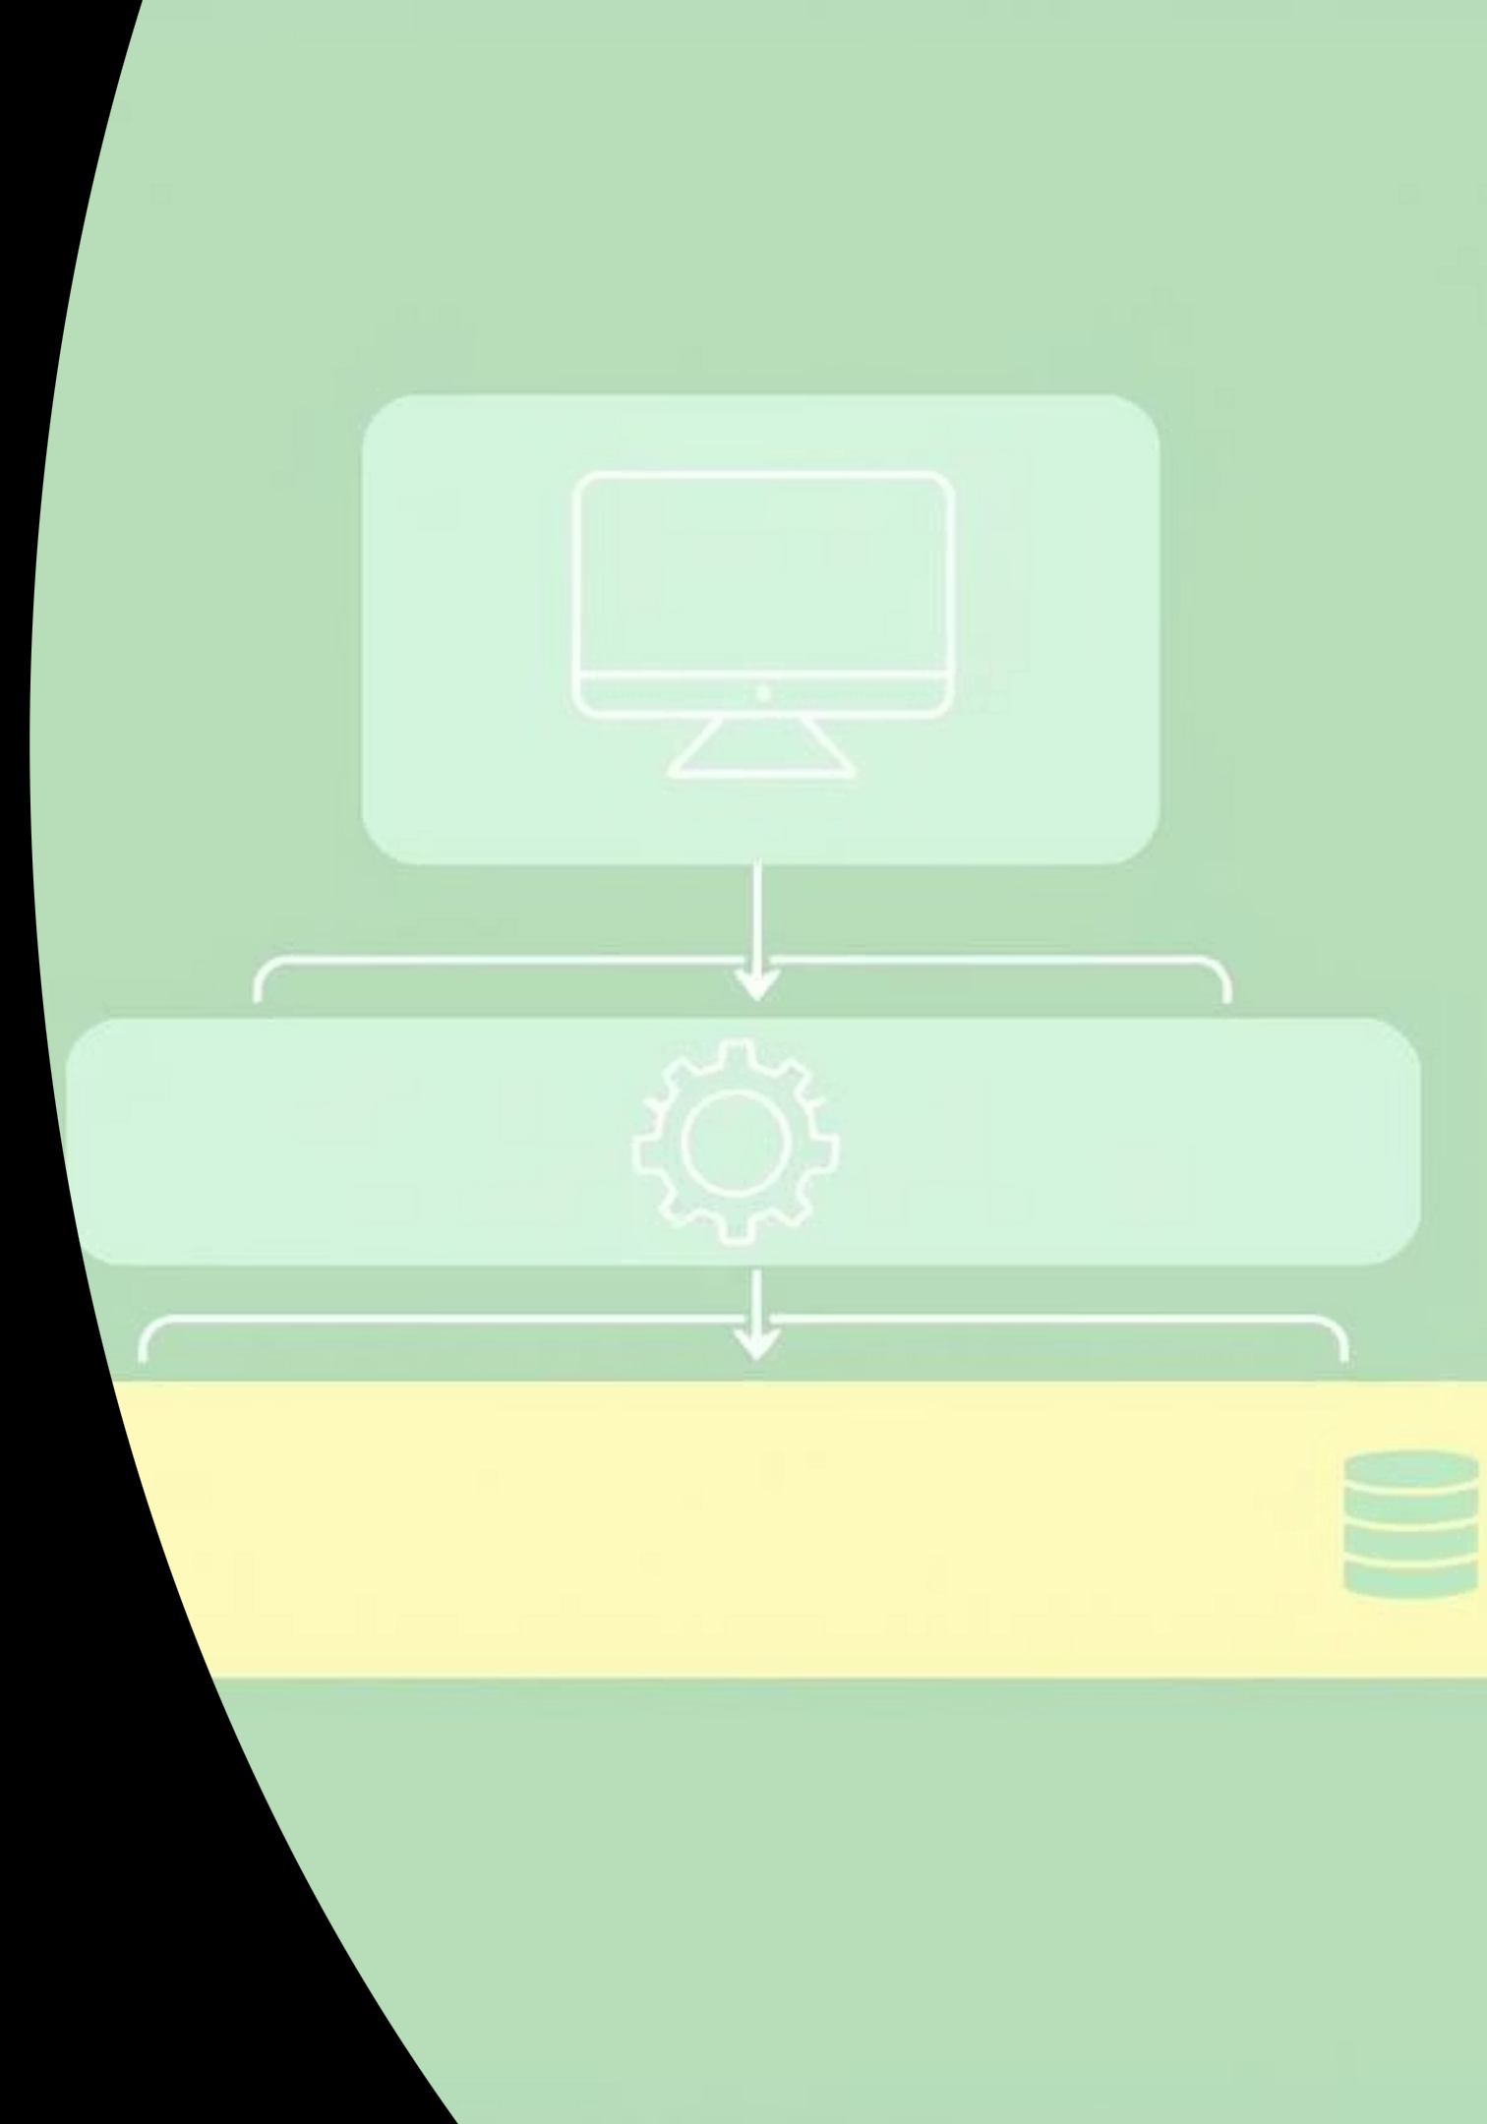
Kiến Trúc Hệ Thống & Mô Hình MVC
Kiến Trúc Ba Lớp
Mô Hình MVC
Lớp Giao Diện: Tiếp xúc trực tiếp với người dùng, hiển thị dữ liệu và tương tác.
Model (M): Định nghĩa cấu trúc dữ liệu và quan hệ giữa các bảng.
Lớp Xử Lý Nghiệp Vụ: Trung tâm hệ thống, xử lý yêu cầu và tương tác dữ liệu.
View (V): Giao diện hiển thị tới người dùng, nhận dữ liệu từ Controller.
Lớp Dữ Liệu: Làm việc trực tiếp với CSDL, truy vấn và lưu trữ thông tin.
Controller (C): Tiếp nhận yêu cầu, xử lý logic, gọi dữ liệu từ Model và trả về View.

Slide 7




Phân Tích Yêu Cầu Hệ Thống
Quản lý Nhân sự
Quản lý Chấm công
Hệ thống cho phép quản lý thông tin chi tiết của nhân viên, bao gồm hồ sơ cá nhân, phòng ban làm việc và vị trí công việc. Người quản trị có thể thêm mới, chỉnh sửa, xem và xóa thông tin nhân viên một cách dễ dàng, giúp dữ liệu luôn được cập nhật và chính xác.
Chức năng chấm công tự động ghi nhận giờ vào, giờ ra của nhân viên, hỗ trợ tính toán công chuẩn xác. Hệ thống cung cấp các báo cáo chấm công hàng ngày, hàng tháng, giúp bộ phận nhân sự dễ dàng theo dõi và xử lý các vấn đề liên quan đến thời gian làm việc.
Quản lý Lương
Báo cáo & Thống kê
Module này cho phép thiết lập và quản lý các loại lương, phụ cấp, thưởng, phạt. Dựa trên dữ liệu chấm công và thông tin nhân sự, hệ thống tự động tính toán lương hàng tháng, đảm bảo sự minh bạch và công bằng trong chính sách đãi ngộ.
Cung cấp các báo cáo và biểu đồ trực quan về tình hình nhân sự, bao gồm số lượng nhân viên theo phòng ban, giới tính, độ tuổi, và biến động lương. Các báo cáo này giúp ban lãnh đạo có cái nhìn tổng quan, hỗ trợ đưa ra quyết định kinh doanh hiệu quả.

Slide 8



Phân Tích Yêu Cầu Hệ Thống
Yêu Cầu Chức Năng Nghiệp Vụ
Yêu Cầu Chức Năng Hệ Thống
Dữ Liệu Đầu Vào
Nhân viên, phòng ban, vị trí, lương, điểm danh, tài khoản người dùng, dữ liệu thống kê.
Quản lý thông tin nhân viên, phòng ban, vị trí, lương, chấm công, tài khoản, phân quyền, thống kê, báo cáo.
Đăng nhập, xác thực quyền, hiển thị giao diện theo vai trò, CRUD dữ liệu, ghi nhận lịch sử, tính lương tự động, xuất báo cáo, bảo mật.

Slide 9
Kiểm Thử Hệ Thống
Mục Tiêu Kiểm Thử
Phương Pháp Kiểm Thử
Đảm bảo hệ thống ổn định, chính xác, đáp ứng yêu cầu chức năng và phi chức năng. Phát hiện và khắc phục lỗi trước triển khai.
Kiểm thử đơn vị (Unit Test)
Kiểm thử tích hợp (Integration Test)
Kiểm thử chức năng (Functional Test)
Kiểm thử giao diện (UI Testing)
Kiểm thử hồi quy (Regression Test)
Kiểm thử hiệu năng (Performance Test)

Slide 10
Kết Luận
Thành Công
Định Hướng Tương Lai
Ý Nghĩa
Đề tài đã xây dựng thành công hệ thống web quản lý nhân sự, đáp ứng nhu cầu quản lý toàn diện cho doanh nghiệp vừa và nhỏ.
Tiếp tục phát triển các tính năng nâng cao như tính lương phức tạp, phân tích dữ liệu chuyên sâu, và phiên bản di động.
Củng cố kiến thức lập trình, thiết kế hệ thống, và mang tính ứng dụng thực tiễn cao trong môi trường doanh nghiệp hiện đại.

